Slide 1
天网公司网络环境
升级方案

Slide 2
天网公司简介（Skynet）
公司是一家集技术研发、设备生产、产品销售、后勤保障于一体的科技公司，公司规模为80人左右。
公司大体分为技术研发部、设备生产部、产品销售部及后勤保障部，网段划分分别为10.0-40.0。
公司因扩展规模需要，当前网络环境已经不能满足公司发展需求，故公司请求我们小组对公司原有网络进行线上升级。

Slide 3
飞线工作室简介
飞线工作室成立于2016年8月8日。
成员： 梁* 云*鹏 张*威
杨*昕 张*飞 周*新
李*达
只做最好的自己！

Slide 4
1
项目前期准备阶段
2
目录
项目分析阶段
3
项目配置阶段
4
项目验收阶段

Slide 5



第一阶段
01
前期准备阶段
Notes:
模板来自于 http://meihua.docer.com/

Slide 6
项目前期准备阶段（续1）
我工作室在拿到该项目后，立即安排人员对项目现场进行勘察，并且对该公司负责人进行访谈，确保勘察信息的可靠性。勘测完毕后第一时间模拟出了该公司现有的网络拓扑图，以便进行项目分析。
及时模拟本次升级所需设备类型、数量及相关施工材料，做出预算上交于公司，进行商谈，确保工作顺利进行。
及时组成技术小组，将相应技术分配到个人，并配备相应检测人员，确保工作效率。

Slide 7
项目前期准备阶段（续2）
本次项目成员小组相关技术负责人简介：
梁 浩：VLAN技术
周晓新：DHCP（动态获取IP配置）
云起鹏：trunk（中继链路）技术、以太网通 道技术
李运达：HSRP(热备份路由协议)
张大威：STP（生成树协议）
杨天昕：RIP（动态路由协议）
张远飞：NAT(动态地址转换）、PAT（端口 多路复用）

Slide 8
第二阶段
02
项目分析阶段
Notes:
模板来自于 http://meihua.docer.com/

Slide 9








项目原环境拓扑图
Internet
路由器1
三层交换机1
交换机
交换机
交换机
交换机
PC
PC
DNS
Web
PC
PC
PC
PC
邮件

Slide 10
项目分析阶段（续2）
此网络拓扑为该公司现有网络环境，公司共有四个部门，配置的网络ID分别为1.0至4.0，1.0、3.0的网段允许访问外网，四个部门网络分别经由四个交换机与一个三层交换相连，三层交换再由一个路由器与交换机模拟的外网相连。
经小组成员讨论分析得出结论：
（1）公司急需扩展规模，客户 端为静态配置IP将降低工作效率。
（2）互联网连接单失服务商，无法确保万无一失。
（3）假若三层交换或者路由器任何一个出现故障，都会导致全公司的网络瘫痪，网络安全性极低。

Slide 11
项目分析阶段（续3）
本次项目解决办法及优缺点：
经分析，现有网络连接单一简单，容易出现网络连接单点失败的情况，我小组经讨论，决定在原有网络基础上，添加一台三层交换机和一台路由器。
优点：路由器与三层交换之间、三层交换与二层交换之间的连线由星型拓扑结构改造为网状拓扑结构，提高了网络连接的冗余性、容错性及可靠性。
缺点:组网成本大大提高了。

Slide 12
项目升级后网络环境拓扑图
Internet
路由器1
路由器1
三层交换机1
三层交换机1
交换机
交换机
交换机
交换机
PC
PC
DNS
PC
PC
PC
PC
Web

Slide 13
项目分析阶段（续5）
实现本次网络环境线上升级改造所需技术：
该公司划分多个部门，则需要划分多个vlan，那么就需要用到vlan技术；
若要实现不同vlan之间的通信，可承载多个vlan，则需要运用trunk（中继链路）技术；
为了在交换机多个端口传输数据的同时，以提供更高的带宽，则需要用到以太网通道技术；
为给内部网络自动分配IP地址，方便管理员管理 则需要DHCP技术；
由于增加了一个三层交换，产生了物理环路，则需要运用到生成树技术（STP），备份线路的同时还能避免广播风暴的产生。
为了接入链路出现故障时，用户能迅速恢复为ip网络提供冗余性，则需要运用到热备份路由协议（HSRP）；
依据从源网络到目标网络所经过的路由器的个数选择路由，则需要运用到RIP路由协议；
为通过将内部网络的私有ip地址翻译成全球唯一的公网ip地址，使内部网络可以连接到互联网等外部网络上，则需要运用到NAT以及端口多路复用（PAT）技术。

Slide 14
第三阶段
03
项目配置阶段
Notes:
模板来自于 http://meihua.docer.com/

Slide 15
项目配置阶段（续1）
VLAN技术 负责人：梁*
为二层交换机三层交换机建立VLAN并规划VLAN
为了分割广播域，则需要引入VLAN技术，该公司分为多个部门。就需要配置多个VLAN
二层交换机相关配置
三层交换机1
三层交换机1
交换机
交换机
交换机
交换机
PC
PC
DNS
PC
PC
PC
PC
Web

Slide 16
项目配置阶段（续3）
DHCP（动态获取IP配置） 负责人：周*新
由于该公司拥有庞大的计算机组群，那么全部手动配置IP地址的工作量较大，所以在这里用到DHCP（动态获取IP地址）
在此只列举10网段的配置，由于两个三层交换都需要此项配置，所以我们对其中一个三层交换进行了排除模式的配置，能够避免重复获取到相同的IP

Slide 17

DHCP分析图
三层交换机1
三层交换机1
交换机
交换机
交换机
交换机
PC
PC
DNS
PC
PC
PC
PC
Web

Slide 18
trunk技术、以太通道
负责人：云*鹏
为了能够用一条线路承载多个VLAN，则需要用到trunk（中继链路）技术
为了在交换机多个端口传输数据的同时，以提供更高的带宽，则需要用到以太网通道技术
三层交换机1
三层交换机1
交换机
交换机
交换机
交换机
PC
PC
DNS
PC
PC
PC
PC
Web

Slide 19
HSRP（热备份路由协议）
负责人：李*达
当网络边缘设备或接入链路出现故障时，用户通信不能迅速并透明地恢复，极有可能造成网络故障。
HSRP（热备份路由协议）通过使用同一个虚拟IP地址和虚拟MAC地址，使得LAN网段上的两台或者多台路由器可以作为一台虚拟路由器对外提供服务。使组内的cisco路由器能互相监视对方的运行状态。当某个路由器故障时，另一个路由器能够迅速发挥备份路由的作用，提高了网络的冗余性

Slide 20
HSRP分析图
三层交换机1
三层交换机1
交换机
交换机
交换机
交换机
PC
PC
DNS
PC
PC
PC
PC
Web

Slide 21
STP（生成树协议）
负责人：张*威
在升级后的拓扑当中，我们可以看到，两个三层交换与各个二层交换之间产生了物理环路，那么就会形成广播风暴
三层交换机1
三层交换机1
交换机
交换机
交换机
交换机
PC
PC
DNS
PC
PC
PC
PC
Web

Slide 22
STP作用
这就需要运用到STP生成树协议，在逻辑上断开环路，防止广播风暴的产生。当线路故障时，阻塞接口被激活，恢复通信，从而起备份线路的作用。
三层交换机1
三层交换机1
交换机
交换机
交换机
交换机
PC
PC
DNS
PC
PC
PC
PC
Web

Slide 23
STP分析图
主根网桥
次根网桥
三层交换机1
三层交换机2
交换机
交换机
交换机
交换机
PC
PC
DNS
PC
PC
PC
PC
Web
STP解决物理环路产生的“广播风暴”问题，避免局域
网中的单点故障，从某种意义上说是一种网络保护技术。

Slide 24
RIP（动态路由协议）
负责人：杨*昕
为了减少了管理任务 ，同时实现各个网段之间的通信，则需要运用到RIP（动态路由协议）
由于配置较多，在此只列举一个路由跟一个三层交换的配置
路由器上所需配置

Slide 25
RIP（动态路由协议）
Internet
路由器1
路由器1
三层交换机1
三层交换机1

Slide 26
NAT（地址转换）、PAT（端口复用）
负责人：张*飞
为通过将内部网络的私有ip地址翻译成全球唯一的公网ip地址，使内部网络可以连接到互联网等外部网络上，则需要运用到地址转换技术，本次项目同时访问外网的计算机数少于配置合法地址的IP个数，所以可以选用NAT（动态地址转换技术）
通过改变外出数据包的源IP地址和源端口并进行端口转换，使得内部网络的所有主机均可共享一个合法的IP地址实现互联网的的访问，达到节约IP的目的，则需要运用到PAT（端口多路复用技术）

Slide 27
NAT分析图
Internet
路由器1
路由器1
三层交换机1
三层交换机1
交换机
交换机
交换机
交换机
PC
PC
DNS
PC
PC
PC
PC
Web

Slide 28
第四阶段
04
项目验收阶段
Notes:
模板来自于 http://meihua.docer.com/

Slide 29
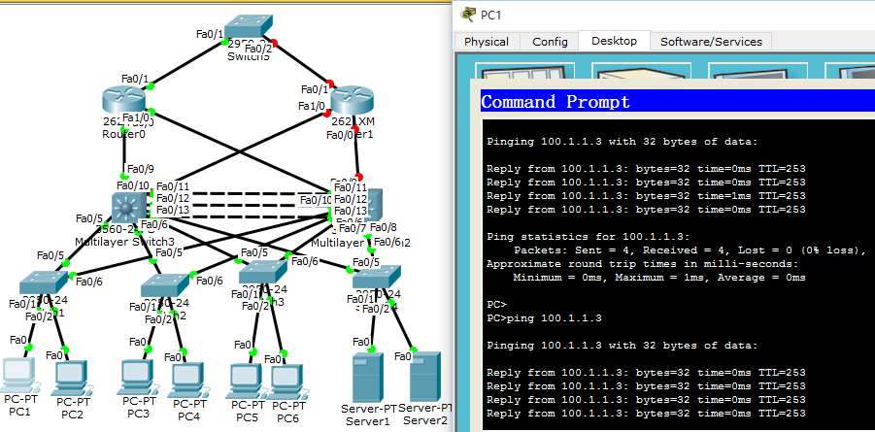
项目验收阶段（续1）
关闭R0/R1后，模拟某路由器故障

Slide 30
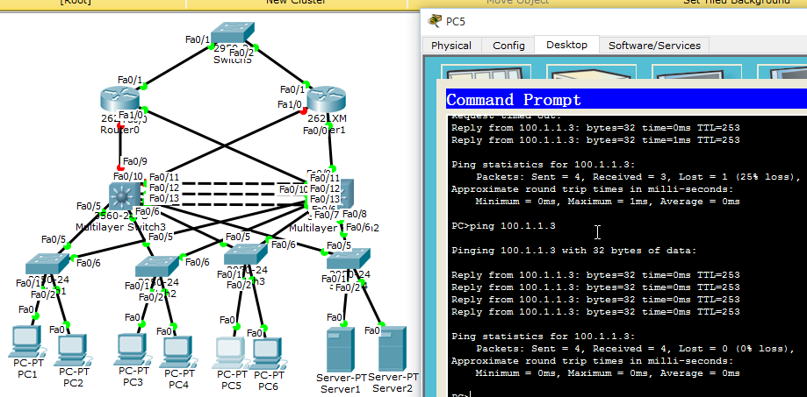
项目验收阶段（续2）
关闭左侧三层交换机的f0/9和f0/10，模拟三层交换机故障

Slide 31
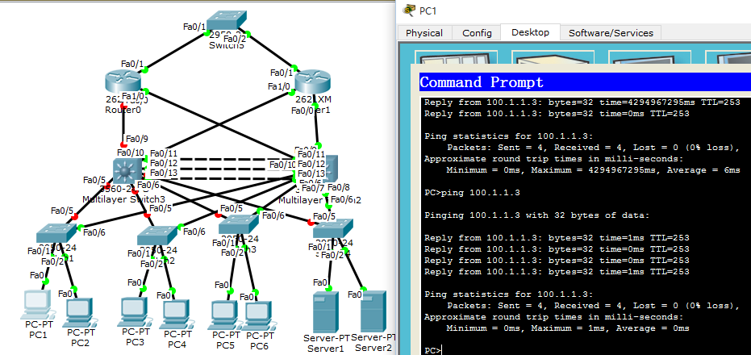
项目验收阶段（续3）
关闭左侧接口5到8，模拟某个三层交换机瘫痪

Slide 32
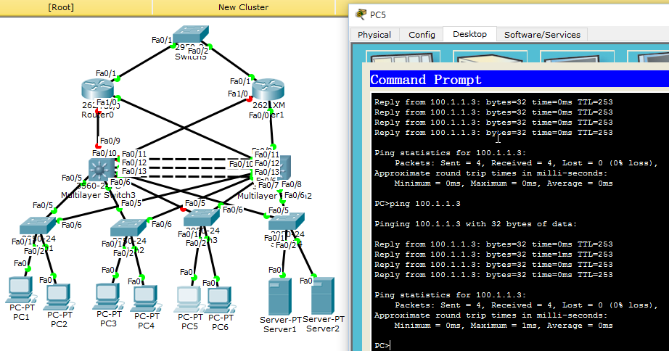
项目验收阶段（续4）
关闭某个二层交换机的某个接口，模拟交换机端口故障

Slide 33
NSD1607

